Slide 1
RAPPORT D’ORIENTATIONS BUDGETAIRES 2018
CONSEIL COMMUNAUTAIRE
26 février 2018

Slide 2
OBJECTIF
Le Rapport d’orientation budgétaire, présenté dans les deux mois qui précédent le vote des budgets, doit porter sur :
Les orientations budgétaires de l’exercice
Les engagements pluriannuels de la collectivité
La structure et la gestion de la dette

Slide 3
Contexte national
Les prévisions économiques de la loi de finances 2018 :
    Taux de croissance du PIB de la zone euro : +1,8 % en 2018 (2 % attendus en 2017)
    Taux de croissance du PIB au niveau national : +1,7 % en 2018 , (1,7 % attendu en 2017)
Objectif de réduction du déficit public :
    Déficit : 2,9 % du PIB attendu en 2017
    Horizon 2022 : 0,3 % du PIB
Source: loi de programmation des finances publiques 2018-2022
  En 2017 : les collectivités locales enregistrent un désendettement global d’environ 3.3 Milliards, représentant 0.1 % du PIB.
  à horizon 2022 : les collectivités devront accroître leur désendettement, qui devra représenter 0,7 % du PIB.

Slide 4
Contexte national
Pour atteindre l’objectif, une double contrainte :
  un plafonnement de la hausse des dépenses réelles de fonctionnement à + 1.2 % par an sur la période 2017- 2022 (budgets principaux et budgets annexes)
      soit une économie de 13 milliards sur la période par rapport à un rythme d’évolution tendanciel estimé à +2.5 %/an.
  et un objectif d’amélioration de leur besoin de financement (différence entre emprunts et remboursements de la dette) de 2,6 Milliards par an sur la période 2017/2020 :
      soit une obligation de désendettement représentant une réduction de la dette des collectivités de 29 % sur la période 2017-2022 :
Les marges financières tirées de la maîtrise des dépenses doivent être affectées à la réduction de la dette
Source Cabinet Michel Klopfer

Slide 5
Contexte national
    Le dispositif : Contractualisation entre l’Etat et les collectivités locales
Contractualisation obligatoire pour les collectivités locales les plus importantes (dont les dépenses de fonctionnement inscrites au compte administratif 2016 du budget principal représentent plus de 60 millions d’euros), (322 collectivités locales )
volontariat pour les autres collectivités
conventions conclues pour une durée de trois ans (jusque 2020).
déterminant les objectifs d’évolution des dépenses réelles de fonctionnement et du besoin de financement du budget principal, et les modalités permettant de les respecter
Avec modulation possible à la hausse ou à la baisse du rythme des croissance des dépenses en fonction de trois critères :
  Evolution de la population (/ moyenne nationale)
  Revenu moyen par habitant (/ moyenne nationale)
  Évolution des dépenses des derniers exercices (/ moyenne nationale)
Des sanctions en cas de non respect des objectifs :
  ponction égale à 75 % du dépassement opérée sur les recettes de la collectivité, dans la limite de 2 % des recettes de fonctionnement.
  ponction est portée à 100 % du dépassement pour les collectivités concernées par le conventionnement et qui auraient refusé de passer un accord avec l’Etat.
Le volet d’amélioration du besoin de financement -et donc de désendettement- ne fait lui pas l’objet de sanction en cas de non- respect de l’objectif fixé.
Les collectivités qui auront rempli leur objectif pourront bénéficier d’une bonification de la dotation de soutien à l’investissement local

Slide 6
Contexte national
Pour les collectivités locales :
  - un objectif de contribution à la réduction du déficit public par une baisse des dépenses à hauteur de 13 milliards par rapport à un rythme tendanciel
  - l’ensemble des collectivités sont concernées par les objectifs fixés en loi de programmation des finances publiques 2018-2022, sous convention ou non
  - maintien des concours financiers aux collectivités locales, qui enregistrent une quasi stabilité au niveau global
  - des incertitudes : quel mécanisme de correction en cas de déviance des dépenses et de la trajectoire de désendettement par rapport a la trajectoire fixé au niveau national?
  - Autres dispositions ( loi de finances 2018) :
      Gel du FPIC
      Prise en charge par l’Etat des exonérations de TH (sur la résidence principale) par la voie de dégrèvements (80 % des foyers fiscaux exonérés sur 3 ans)

Slide 7
ORIENTATIONS BUDGETAIRES 2018
Orientations budgétaires en fonctionnement :
  poursuivre la maîtrise des dépenses de fonctionnement
  tenir la norme de croissance des dépenses fixée au niveau national en 2018
Par rapport au BP 2017, les orientations 2018 prévoient :
    - une progression des dépenses de fonctionnement limitée à + 0.9 %
    - une progression des recettes estimée à + 2.1 %
    - une épargne qui se fixerait au niveau de 2, 687 Millions d’euros

Slide 8
ORIENTATIONS BUDGETAIRES 2018 - FONCTIONNEMENT
Des dépenses de fonctionnement contenues :
Avec des projets nouveaux, notamment :
- la mise en place de la GEMAPI (352 375 €), (son financement sera assuré par la mise en place de la taxe décidée par le conseil communautaire le 24 janvier dernier).
- l’impact de la gestion du Nautile, dont la perspective de fermeture pour travaux : + 46,2 K€ en 2018 par rapport au BP 2017.
- la mise en place d’études visant à l’optimisation du fonctionnement de la collectivité :
  - Audit pour amélioration de l’organisation des services Petite enfance (40 000 €)
  - Etude des modes d’organisation et mode de financement du service de collecte et traitement des ordures ménagères : 40 000 €
-La participation de l’Agglo au projet de développement du territoire portés en partenariat, et notamment pour le développement des aménagements en bord de Saône étudiés par le syndicat mixte du Bordelan (44 500 €)
Et des leviers mobilisés :
-la poursuite des actions d’optimisation, et les études proposées, qui permettront de définir des pistes à conduire à court terme
-un travail engagé avec les partenaires, et notamment :
- réduction de la subvention à l’office de tourisme : -106 500 €
- diminution de la subvention au budget annexe économie (-100 000 €), qui dispose de marges de manœuvre pour mobiliser l’emprunt.
Rappel : mise en place de l’AC d’investissement en 2017 ( permet de contenir les ouvertures de crédits 2018)

Slide 9
ORIENTATIONS BUDGETAIRES 2018 - FONCTIONNEMENT
Principales dépenses :
Charges à caractère général : 5 765 434 €
Un resserrement des crédits ouverts au vu des dépenses réalisées.
Objectif : se rapprocher d’un niveau correspondant à +1.2 % par rapport au réalisé prévisionnel de 2017.
- la mise en place d’études visant une optimisation du fonctionnement de la collectivité :
  - Audit pour amélioration de l’organisation des services Petite enfance (40 000 €)
  - Etude des modes d’organisation et mode de financement du service de collecte et traitement des ordures ménagères : 40 000 €

Slide 10
ORIENTATIONS 2018 - FONCTIONNEMENT
Principales dépenses : subventions et participations
Participations : +3,2 %
Subventions : + 0 %

Slide 11
ORIENTATIONS 2018 - FONCTIONNEMENT
Principales dépenses : la masse salariale : 14 025 806 €
  2018 :
  mise en place du nouveau régime indemnitaire (RIFSEEP) de façon progressive (sur deux ans )
  créations de postes : 1 poste de développeur économique, 1 poste de responsable du relais d’assistantes maternelles itinérant (RAMI)
  - mise à disposition de personnel (service mutualisé avec la commune de Villefranche sur Saône ) : 30 % d’ 1 poste de responsable de l’animation de l’architecture et du patrimoine (label Art et Histoire ) à compter du 1er janvier 2018
  Intégration de l’effet report de la création d’un poste d’ingénieur grands projets en 2017
  intégration des mesures gouvernementales 2016/2017 (parcours PPCR, augmentation de la valeur du point).
  - suppression de 4 postes en 2017
L’Agglo poursuivra le travail engagé pour contenir la masse salariale en :
- adaptant régulièrement l’organisation pour une meilleure efficience.
- anticipant chaque départ et continuant à examiner systématiquement toutes les demandes de remplacement liées à ces départs,
sachant que priorité sera donnée aux agents en situation de reclassement médical ou de redéploiement.
- examinant les demandes de remplacements des arrêts maladie et maternité, au cas par cas, selon les critères de continuité absolue du service, de normes d’encadrement et de face à face avec les usagers.
- mobilisant davantage les directions opérationnelles dans le pilotage de la masse salariale, à partir d’outils de suivi partagé des dépenses RH. Toutes les directions devront contribuer à l’effort collectif.
Prise en compte du présentéisme comme critère d’attribution de la part variable du RIFSEEP,
Maintien d’une politique active d’avancement de grade et de promotion interne pour reconnaitre l’implication des agents.

Slide 12
ORIENTATIONS BUDGETAIRES 2018 - FONCTIONNEMENT
Principales recettes
  Impôts et taxes : + 0,6 % par rapport au réalisé
- Dotations et participations : 9 765 926 €
-Dotation de l’Etat : - 3 % par rapport au réalisé 2017
-Autres participations : 1,146 M d’€ ( +1,4 % /BP 2017)

Slide 13
ORIENTATIONS BUDGETAIRES 2018 : INVESTISSEMENT
Dépenses d’équipement sous opération : 11 676 420 € (6 522 632 € au budget primitif 2017 ) : + 5.15 Md’€
Engagement de deux projets majeurs du mandat :
      Rénovation du Nautile: 4 700 000 € (+ 4.5 M d’€ par rapport au BP 2017)
      Halte fluviale : 612 000 € (+233 K€)
Sont également proposés :
- travaux d’amélioration du Palais des sport, initialement prévus 2017 et décalés en 2018 : 475 000 €
- projet vestiaire et hangar du cimetière : 243 000 €
- extension du local OM : 300 000 €, dans l’attente de la finalisation du projet
- aménagement d’un terrain d’accueil des gens du voyage : 500 000 €
- poursuite des études du renouvellement urbain de Belleroche : 120 000 €
- aménagements numériques des musées et acquisitions d’œuvre : 140 000 € ( financement CAR)
- enveloppes nécessaires à la mise en œuvre des actions engagées, notamment :
  - Programme d’Intérêt Général : 150 000 €
  - PLH : 300 000 €
  - PLU : 282 000 €

Slide 14
Orientations budgétaires 2018 : INVESTISSEMENT
Besoin de financement de l’exercice :
9 725 072 €
Couvert par :
-l’épargne : 2 687 288 €
-le résultat de clôture prévisionnel 2017 :
7 165 000 €
- l’emprunt :
emprunt nécessaire à l’équilibre du budget primitif 2018 : 2 560 081 €
Estimation de la dette : 11 588 443 € fin 2018 ( 11 167 373 € fin 2017)

Slide 15
ORIENTATIONS BUDGETAIRES 2018 : PROSPECTIVES FINANCIERES
Prospectives financières à horizon 2022
3 scénarios :
  Un premier scénario appréhendant la seule question de la solvabilité, sans tenir compte des contraintes imposées par l’Etat
  Un second scénario dans lequel il est fait l’hypothèse que la seule norme de croissance des dépenses de fonctionnement est respectée
  Un troisième scénario dans lequel l’ensemble des contraintes posé au niveau national serait respecté ( à partir de 2018)

Slide 16
ORIENTATIONS BUDGETAIRES 2018 : PROSPECTIVES FINANCIERES
Scénario 1 : la solvabilité
Evolution des dépenses de gestion : + 2%/ an en moyenne (+0,6 M d’€/ an) à p. de 2018
Evolution des recettes ( +0,70 % )
42,8 Millions d’euros d’investissement (2017-2022)
Réduction de l’épargne et recours accru à l’emprunt
Un scénario dégradé
Un redressement nécessaire de l’épargne à hauteur de 0,8 M d’€ minimum sur la période
CAVBS ( en années)

Slide 17
ORIENTATIONS BUDGETAIRES 2018 : PROSPECTIVES FINANCIERES
Scénario 2 : respect de la norme de croissance des dépenses de fonctionnement
Evolution des dépenses de gestion : + 1,2%/ an en moyenne (+0,43 M d’€/ an)
Evolution des recettes ( +0,70% d’€)
42,8 Millions d’euros d’investissement
Un redressement nécessaire de l’épargne (dépenses) à hauteur de 1 M d’€ minimum sur la période
CAVBS (en années)

Slide 18
ORIENTATIONS BUDGETAIRES 2018 : PROSPECTIVES FINANCIERES
Scénario 3 : respect de la norme de croissance des dépenses de fonctionnement et de la norme de désendettement ( à compter de 2018)
Evolution des dépenses de gestion : + 1,2%/ an en moyenne (+0,43 M d’€/ an)
Evolution des recettes ( +0,70 %)
31,8 Millions d’euros d’investissement
Un redressement nécessaire de l’épargne (dépenses) à hauteur de 1 M d’€ minimum sur la période
Réduction de l’investissement (-11 Md’€)
CAVBS ( en années)
CAVBS (en années)

Slide 19
ORIENTATIONS BUDGETAIRES 2018 : PROSPECTIVES FINANCIERES
Une double nécessité :
- produire un redressement de l’épargne de 800 000 € minimum à horizon 2022 par rapport à une tendance au fil de l’eau particulièrement contrainte (+2 %/ an en moyenne des dépenses de fonctionnement, hors AC et FPIC).
- s’interroger sur la possibilité de remplir au mieux les objectifs fixés à l’échelon local par la loi de programmation des finances publiques 2018 – 2022, et sur les leviers à mobiliser
Poursuivre la réflexion engagée sur le pacte fiscal et financier, dans une approche globale, et dans un cadre qui devra :
- développer une approche équitable, juste et objective, traduisant la réalité financière du territoire et la volonté des acteurs
- s’inscrire au maximum dans une dynamique positive favorisant les effets dynamiques induits (via le CIF, les potentiels financiers…)

Slide 20
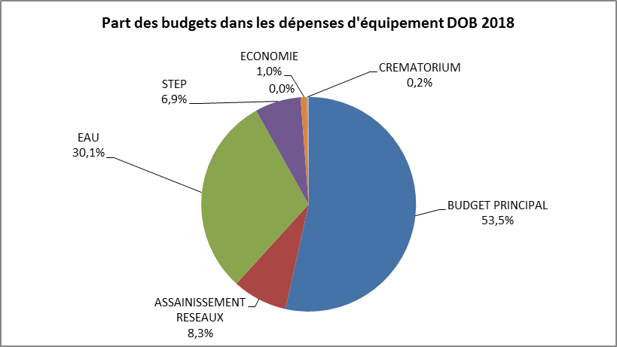
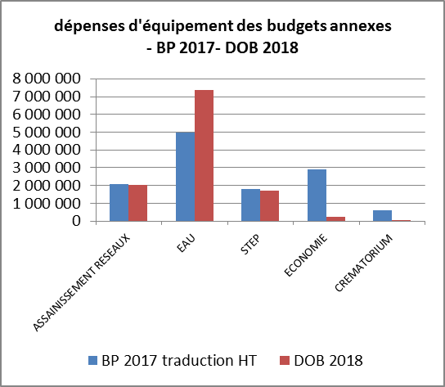
ORIENTATIONS BUDGETAIRES 2018 - BUDGETS ANNEXES
Poids des Budgets annexes dans les dépenses d’équipement totales de l’agglomération : 46,5 %
Evolution des dépenses d’équipement proposées

Slide 21
ORIENTATIONS 2018 : BUDGETS ANNEXES EAU ET ASSAINISSEMENT
Section de fonctionnement : stabilité ou hausse de l’épargne, à l’exception du budget assainissement ( légère diminution)
Section investissement : principaux projets : EAU : poursuite et montée en charge des travaux de l’usine de potabilisation (6,3Md’€)
ASSAINISSEMENT : travaux sur réseaux : 1 920 000 €
STEP : trvx réseaux : 720 000 €, STEP St Etienne des Oullières : 550 000 €

Slide 22
ORIENTATIONS BUDGETAIRES 2018 : BUDGETS ANNEXES
BUDGET AFFAIRES ECONOMIQUES
BUDGET AFFAIRES ECONOMIQUES
2017 : engagement des travaux de réhabilitation de l’ancien siège d’Ontex
2018 :
en investissement :
- entretien des sites économiques
- enveloppe de 200 K€ pour la poursuite du projet Ontex
En fonctionnement : réduction de la subvention du budget principal vers le budget annexe (300 000 € contre 400 000 € en 2017)
L’ emprunt non souscrit en 2017, et un décalage de recette de cession explique un résultat attendu négatif en 2017
Les orientations 2018 appellent un recours à l’emprunt prévisionnel à hauteur de 429 000 €

Slide 23
ORIENTATIONS BUDGETAIRES 2018 : BUDGETS ANNEXES
BUDGET CREMATORIUM
BUDGET CREMATORIUM
Travaux d’extension et rénovation engagés en 2017
2018 : enveloppe pour acquisition de matériel et mobilier
Pas de besoin d’emprunt en 2018

Slide 24
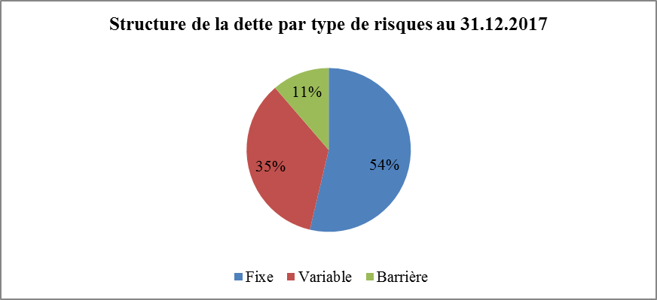
RAPPORT SUR LA DETTE
Principales caractéristiques de la dette au 31-12 :
 | 31/12/2014 | 31/12/2015 | 31/12/2016 | 31/12/2017
Capital restant dû (CRD) | 22 890 387 € | 21 591 685 € | 19 452 434 € | 18 647 226 €
Taux moyen au 31.12 | 2,47% | 2,40% | 2,34% | 2,21%
Durée de vie résiduelle | 12 ans et 11 mois | 12 ans et 3 mois | 11 ans et 8 mois | 10 ans et 4 mois
Nombre d'emprunts | 40 | 38 | 34 | 31
Une dette globale ( tous budgets confondus) de 18 647 226 € fin 2017
 | 31/12/2015 |  |  | 31/12/2016 |  |  | 31/12/2017
Type | Encours | répartition en % | Taux moyen (ExEx,Annuel) | Encours | répartition en % | Taux moyen (ExEx,Annuel) | Encours | répartition en % | Taux moyen (ExEx,Annuel)
Fixe | 11 679 705 € | 54,09% | 3,38% | 10 170 264 € | 52,28% | 3,40% | 10 010 435 € | 53,68% | 3,11%
Variable | 7 462 082 € | 34,56% | 0,68% | 7 000 388 € | 35,99% | 0,58% | 6 526 165 € | 35,00% | 0,56%
Livret A | 171 286 € | 0,79% | 1,95% | 85 517 € | 0,44% | 1,95% | 0 € | 0 % | -
Barrière | 2 278 611 € | 10,55% | 3,05% | 2 196 265 € | 11,29% | 3,05% | 2 110 626 € | 11,32% | 3,05%
TOTAL | 21 591 685 € | 100,00% | 2,40% | 19 452 434 € | 100,00% | 2,34% | 18 647 226 € | 100,00% | 2,21%
Une dette équilibrée entre taux fixes et taux variables, et ne présentant pas de risques.

Slide 25
RAPPORT SUR LA DETTE
2017 :
  En 2017, l’Agglo a bénéficié d’un emprunt à taux zéro (avance remboursable) proposé par l’Agence de l’Eau et encaissé le 21 juillet pour un montant de 1 034 215 €, dans le cadre du projet de rénovation de l’usine de potabilisation
Perspectives pour 2018 :
Les propositions budgétaires proposées laissent des besoins de financement qui seront couverts par les résultats passés pour l‘ensemble des budgets, à l’exception
    du budget principal : emprunt prévisionnel : 2 553 081 €
    du budget assainissement : emprunt prévisionnel : 574 722 €
    du budget Economie : emprunt prévisionnel : 429 834 €
Concernant le budget principal :
En 2018, il sera procédé au remboursement anticipé d’un emprunt à taux variable d’un montant initial de 2 000 000 € souscrit en le 16/08/2011 (capital restant dû : 1 154 469.20 au 31 12 2017), pour un montant de 1 060 788 €, ce sans pénalités. Cet emprunt présente en effet une marge relativement conséquente, qui pourra être abaissée en cas de refinancement.
Compte tenu de ces perspectives (emprunt nouveaux mais également remboursement anticipé), l’encours de dette du budget principal passerait de 11 167 373 € à 11 588 443 € fin 2018.
Globalement, au vu des orientations budgétaires proposées, l’encours global de la dette passerait de 18 647 226 € à fin 2017 à 19 368 329 € fin 2018.

